Slide 1
TẬP ĐỌC
Ở VƯƠNG QUỐC
TƯƠNG LAI
Ở VƯƠNG QUỐC
TƯƠNG LAI
Mát – téc - lích

Slide 2
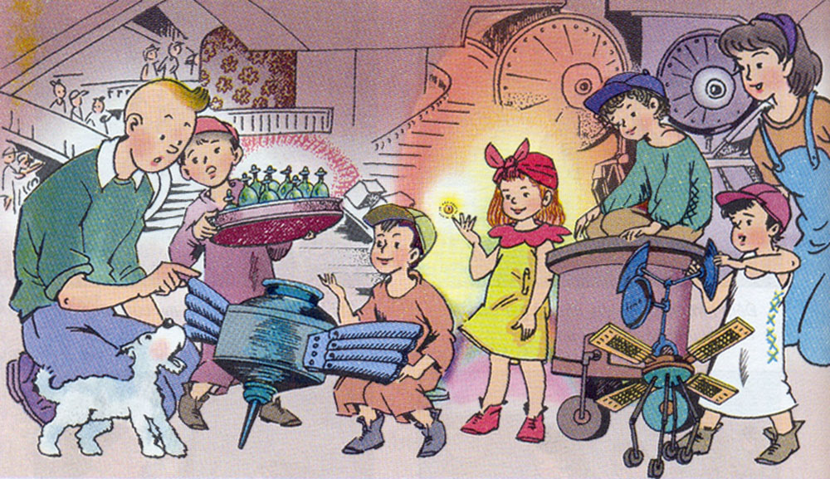
Ở VƯƠNG QUỐC TƯƠNG LAI
Ở VƯƠNG QUỐC TƯƠNG LAI
Tin-tin và Mi-tin được một bà tiên giúp đỡ, đã vượt qua nhiều thử thách, đến nhiều xứ sở để tìm con Chim Xanh về chữa bệnh cho một bạn hàng xóm. Đoạn trích dưới đây thuật lại việc hai em tới Vương quốc Tương Lai và trò chuyện với những người bạn sắp ra đời.

Slide 3
TRONG CÔNG XƯỞNG XANH
Tin- tin: – Cậu đang làm gì với đôi cánh xanh ấy?
Em bé thứ nhất: – Mình sẽ dùng nó vào việc sáng chế trên trái đất.
Tin- tin: – Cậu sáng chế cái gì?
Em bé thứ nhất: – Khi nào ra đời, mình sẽ chế ra một vật làm cho con người hạnh phúc.
Mi- tin: – Vật đó ăn ngon chứ? Nó có ồn ào không?
Em bé thứ nhất: – Không đâu, chẳng ồn ào gì cả. Mình chế sắp xong rồi, cậu có muốn xem không?
Tin-tin: – Có chứ! Nó đâu?
Em bé thứ hai: – Cậu có muốn xem vật mình sáng chế không?
Tin- tin: – Có chứ, cái gì đấy?
Em bé thứ hai: – Có ba mươi vị thuốc trường sinh ở kia, trong những chiếc lọ xanh.
Em bé thứ ba: – (Từ trong đám đông đi ra) Mình mang đến một thứ ánh sáng mà chưa ai biết đến cả (Em bé tỏa ra một thứ ánh sáng lạ thường). Thật là kì lạ phải không?
Em bé thứ tư: – (Kéo tay Tin-tin) Cậu lại đây xem cái máy của mình, nó biết bay trên không như một con chim.
Em bé thứ năm: – Hãy lại xem cái máy của mình đã. Nó biết dò tìm những kho báu còn giấu kín trên mặt trăng.

Slide 4
TRONG KHU VƯỜN KÌ DIỆU
Em bé cầm nho: – (Mang một chùm quả trên một đầu gậy đi tới) Cậu thấy chùm quả của mình thế nào?
Tin-tin: – Chùm lê đẹp quá!
Em bé cầm nho: – Không phải lê đâu, nho đấy! Đến lúc mình 30 tuổi, mọi quả nho đều sẽ như thế này. Mình đã tìm ra cách trồng và chăm bón chúng.
Em bé cầm táo: – (Bê một sọt quả to như quả dưa) Hãy xem những trái cây mình trồng này!
Mi-tin: – Dưa đỏ, phải không cậu?
Em bé cầm táo: – Không! Táo đấy! Chưa phải là loại to nhất đâu! Khi mình ra đời, mình sẽ giúp mọi người trồng những loại táo to như thế này.
Em bé có dưa: – (Đẩy một xe đầy dưa to như những quả bí đỏ) Đây là sản phẩm của mình.
Tin-tin: – Mình chưa bao giờ thấy những quả bí đỏ lạ thế này.
Em bé có dưa: – Không! Đó là những quả dưa. Khi ra đời, mình sẽ trồng những quả dưa to như thế.

Slide 5
Luyện đọc từ
chữa bệnh
sáng chế
trường sinh
tỏa ra

Slide 6
Luyện đọc câu
Tin-tin // - Cậu đang làm gì với đôi cánh xanh ấy?
Em bé thứ nhất // - Mình sẽ dùng nó vào việc sáng chế trên trái đất.
Tin –tin //- Cậu sáng chế cái gì?
Em bé thứ nhất //- Khi nào ra đời,/ mình sẽ chế ra một vật làm cho con người hạnh phúc.
Mi-tin //- Vật đó ăn ngon chứ?// Nó có ồn ào không? //

Slide 7
Tìm hiểu bài
Câu hỏi 1: Tin-tin và Mi-tin đi đến đâu và gặp những ai? Vì sao nơi đó có tên là Vương quốc Tương Lai?
Tin-tin và Mi-tin đi đến Vương quốc Tương Lai và trò chuyện với những người bạn nhỏ sắp ra đời.
Chính vì thế, vương quốc này có tên là Vương quốc Tương Lai.

Slide 8
Câu hỏi 2: Các bạn nhỏ trong công xưởng xanh chế ra những gì?
Vật làm cho con người hạnh phúc.
Ba mươi vị thuốc trường sinh.
Một loại ánh sáng kì lạ.
Một cái máy biết bay trên không trung như một con chim.
Một cái máy biết dò tìm những kho báu trên mặt trăng.

Slide 9
Các phát minh ấy thể hiện ước mơ gì của con người?
Phát minh | Ước mơ được thể hiện qua phát minh
Vật làm cho con người hạnh phúc.
Ba mươi vị thuốc trường sinh.
Một loại ánh sáng kì lạ.
Một cái máy biết bay trên không trung như một con chim.
Một cái máy biết dò tìm những kho báu trên mặt trăng.
Được sống hạnh phúc
Trường sinh bất tử
Được sống trong ánh sáng ngập tràn
Chinh phục bầu trời
Chinh phục vũ trụ

Slide 10
Câu hỏi 3: Những trái cây mà Tin-tin và Mi-tin nhìn thấy trong khu vườn kì diệu có điều gì khác thường?
Chùm quả to đến nỗi Tin – tin tưởng đó là quả lê.
Những quả táo to đến nỗi Mi-tin tưởng đó là những quả dưa đỏ.
Những quả dưa to đến nỗi Tin-tin tưởng đó là những quả bí đỏ.

Slide 11
Câu hỏi 4: Em thích phát minh nào ở Vương quốc Tương lai?

Slide 12
Nội dung bài học
Vở kịch thể hiện ước mơ của các bạn về một cuộc sống đầy đủ và hạnh phúc, ở đó trẻ em là những nhà phát minh giàu trí sáng tạo, góp sức mình phục vụ cuộc sống.

Slide 13
DẶN DÒ
Đọc và trả lời câu hỏi bài “Ở Vương quốc Tương Lai”.
- Chuẩn bị đọc: Nếu chúng mình có phép lạ - Đôi giày ba ta màu xanh.

Slide 14
Chúc các em học tốt!

